Slide 2
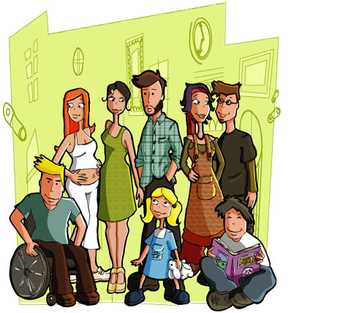

Slide 3
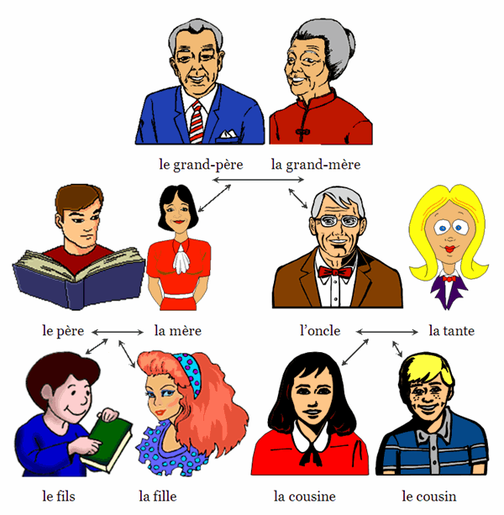

Slide 4
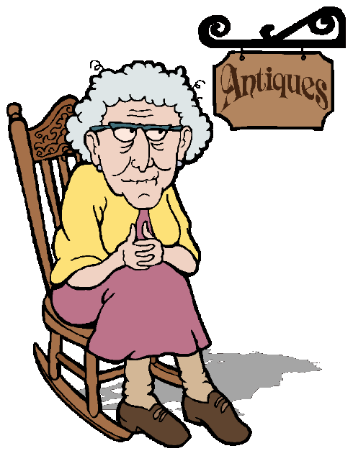
LA GRAND’MÈRE- LA MAMIE-LA MÉMÉ

Slide 5
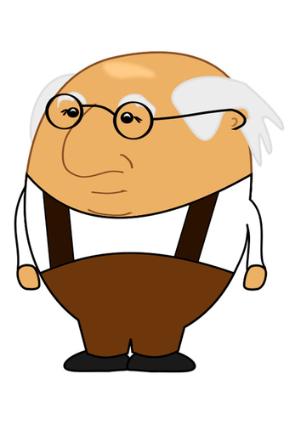
LE GRAND-PÈRE. LE PAPI, LE PÉPÉ

Slide 6
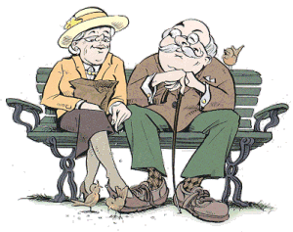
LES GRANDS-PARENTS

Slide 7
LE PÈRE, LE PAPA

Slide 8
LA MÈRE, LA MAMAN

Slide 9
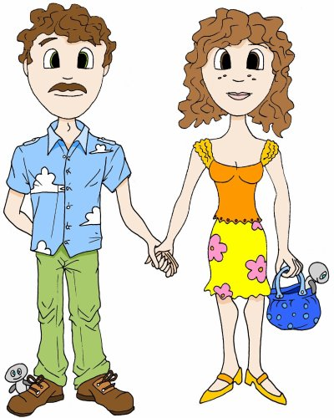
LES PARENTS

Slide 10
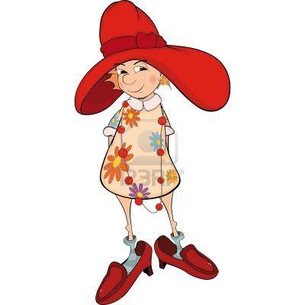
LA FILLE

Slide 11
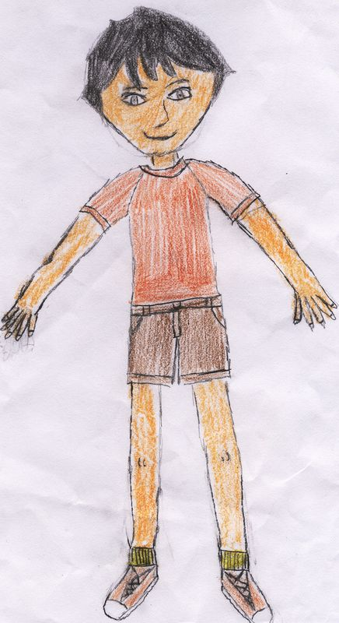
LE FILS

Slide 12
LES ENFANTS

Slide 13
Les petits-enfants ce sont les enfants des enfants des grands-parents

Slide 14
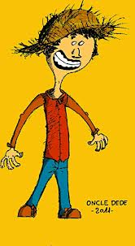
L’oncle, le tonton C’est le frère de papa ou de maman

Slide 15
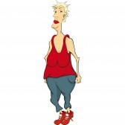
La tante, la tata c’est la soeur de papa ou de maman

Slide 16
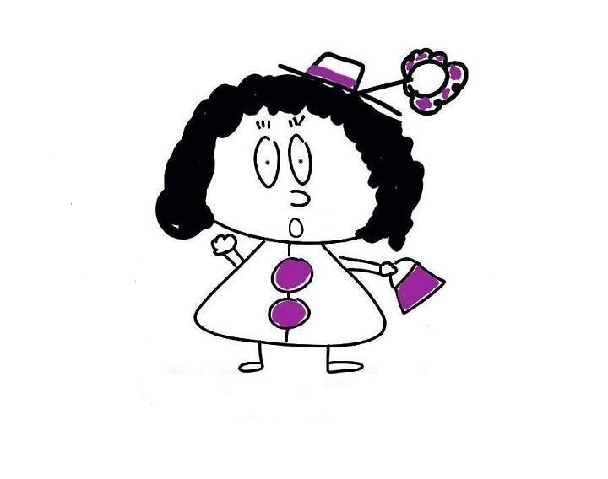
La cousine c’est la fille de mon oncle et ma tante

Slide 17
Le cousin c’est le fils de mon oncle et ma tante

Slide 18
Apprenez les autres membres de la famille http://www.languageguide.org/french/vocabulary/family/

Slide 19
